Slide 1
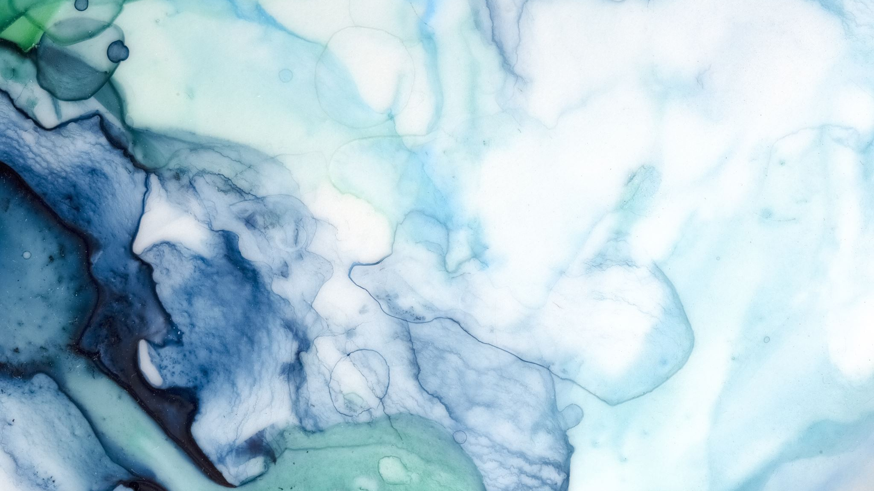
Περιβάλλον και κλιματική αλλαγή
Δρ. Σοφία Τυπάλδου,
sofia.tipaldou@panteion.gr
Νέο Κτίριο, ΣΤ-19.
Ωρες γραφείου: Παρασκευή 15.00-16.00

Slide 2
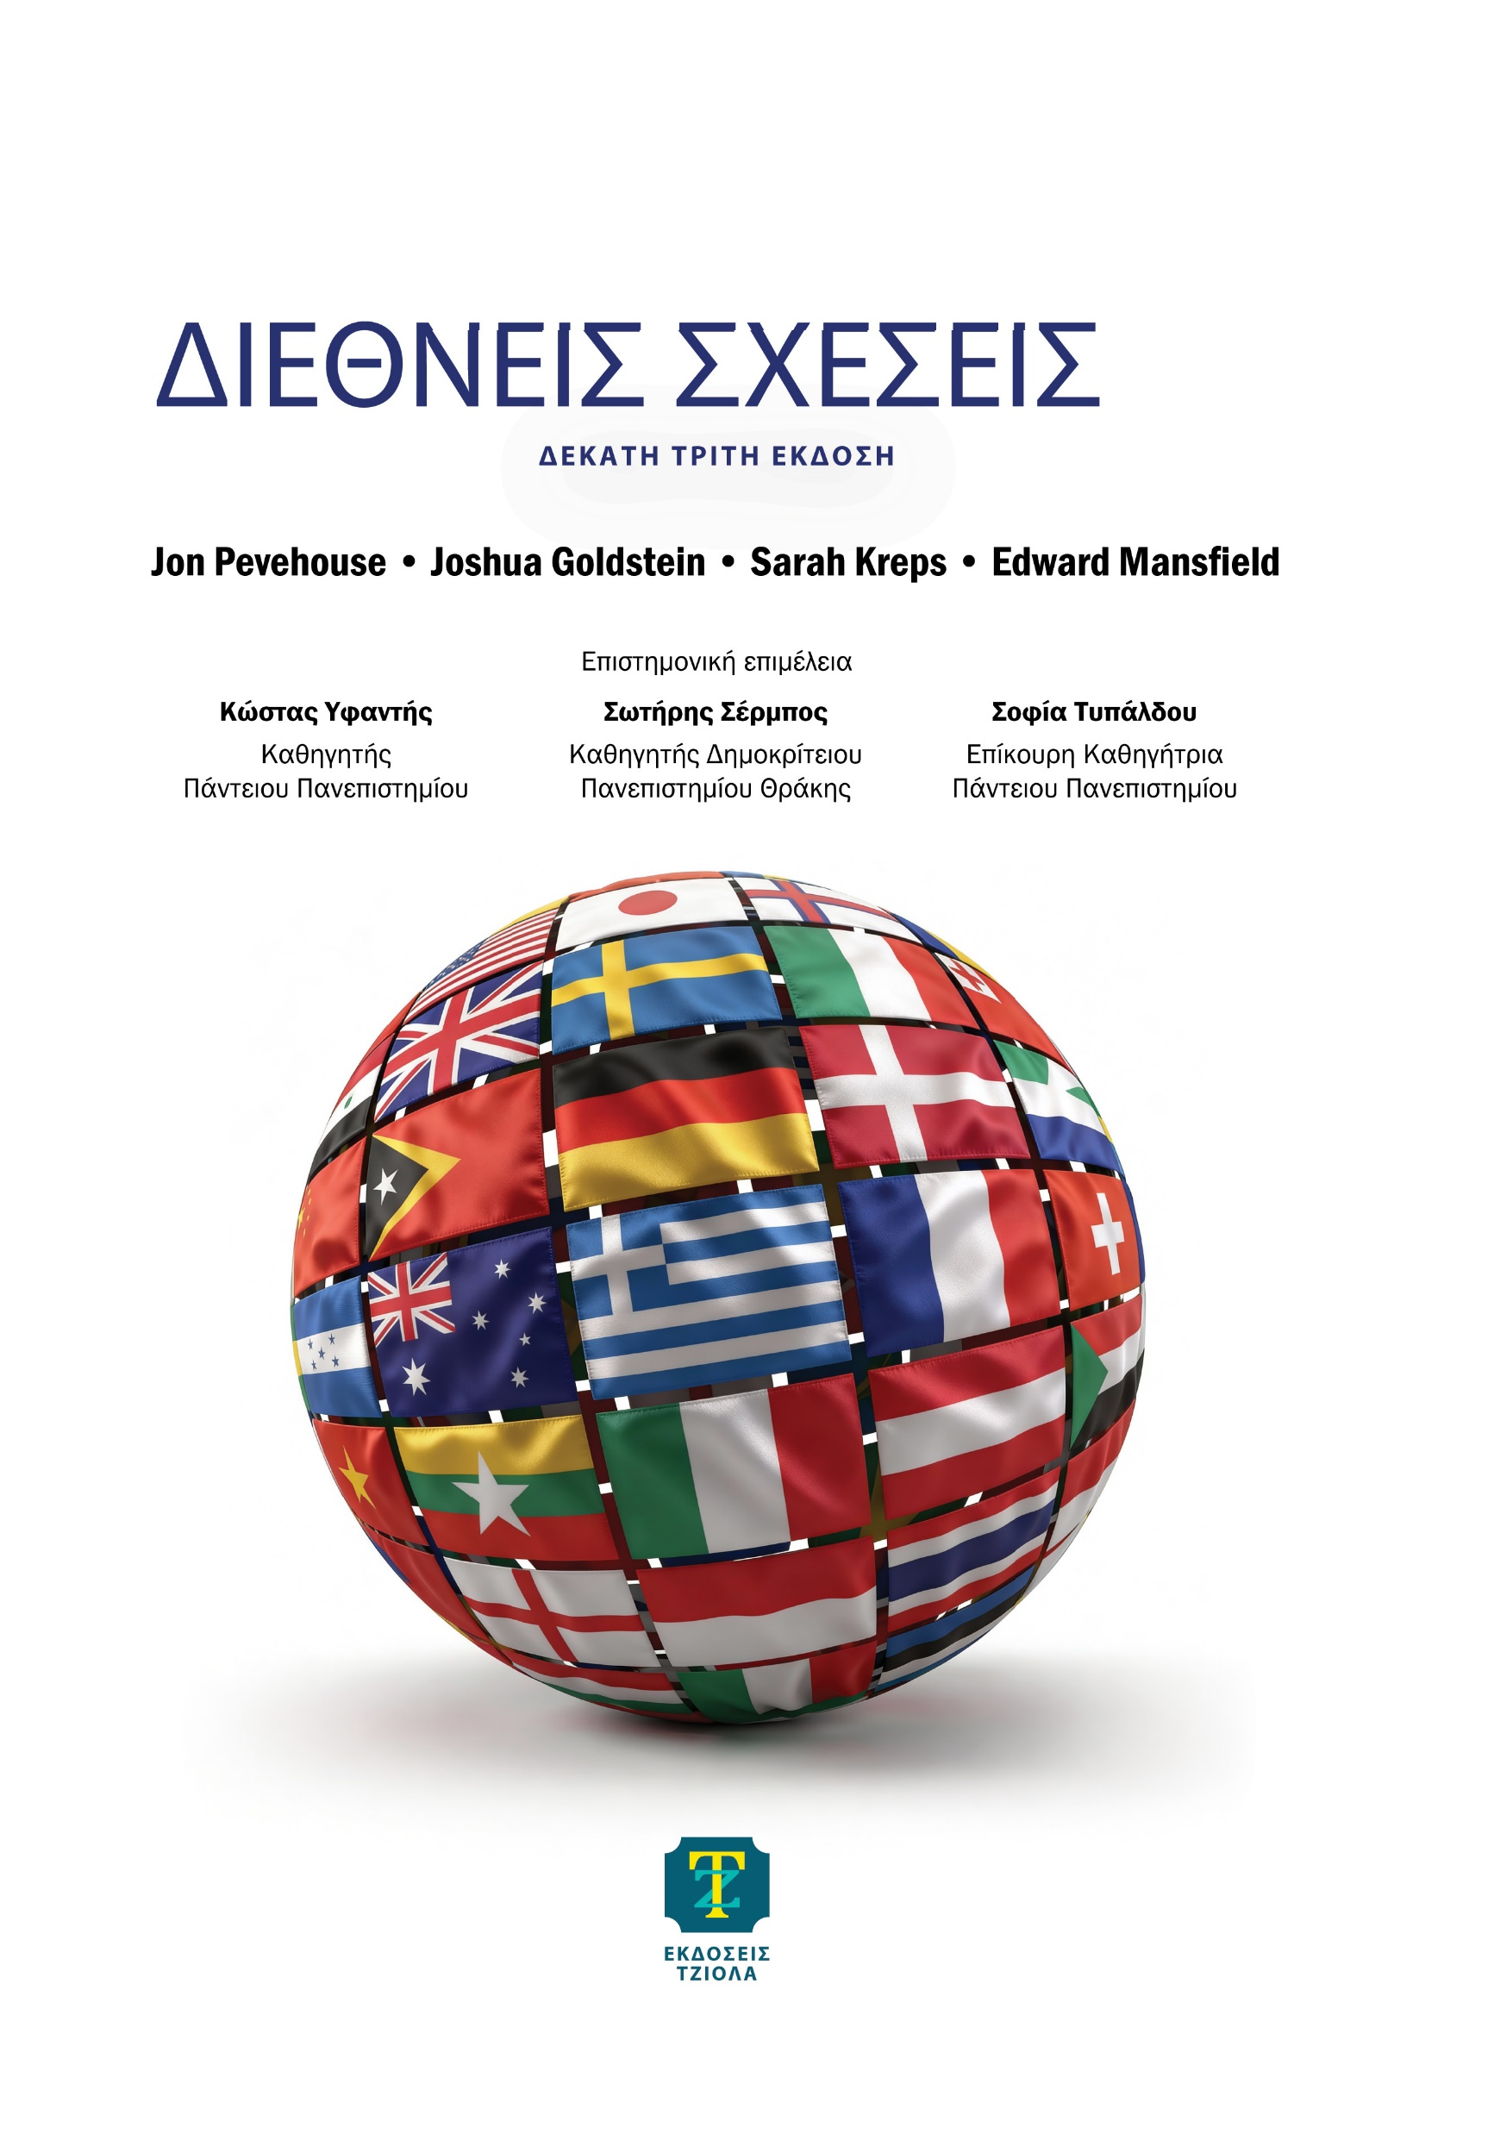
Κεφάλαιο 11
Όλες οι ιδέες, οι ορισμοί και τα διαγράμματα της παρουσίασης είναι από το βιβλίο των Pevehouse & Goldstein

Slide 3
Αλληλεξάρτηση και περιβάλλον
Η διεθνής περιβαλλοντική πολιτική δημιουργεί δύσκολα προβλήματα συλλογικών αγαθών
Πρόβλημα συλλογικών αγαθών (κεφάλαιο 1, remember?)
Παράδειγμα κύριων αλιευτικών πεδίων στα διεθνή ύδατα
Τραγωδία των κοινών: ένα δίλλημα συλλογικών αγαθών που δημιουργείται όταν κοινοί περιβαλλοντικοί πόροι εξαντλούνται ή υποβαθμίζονται λόγω της αδυναμίας των κρατών να συνεργαστούν αποτελεσματικά
Παγκόσμια κοινά αγαθά: τα κοινόχρηστα μέλη της γης, όπως οι ωκεανοί και το διάστημα.

Slide 4
ΔΙΑΧΕΙΡΙΣΗ ΠΕΡΙΒΑΛΛΟΝΤΟΣ: ΑΤΜΟΣΦΑΙΡΑ
Υπερθέρμανση του πλανήτη: μια αργή, μακροπρόθεσμη αύξηση της μέσης παγκόσμιας θερμοκρασίας προκαλούμενη από την εκπομπή αερίων του θερμοκηπίου που παράγονται από την καύση ορυκτών καυσίμων πετρελαίου, άνθρακα και φυσικού αερίου.

Slide 5
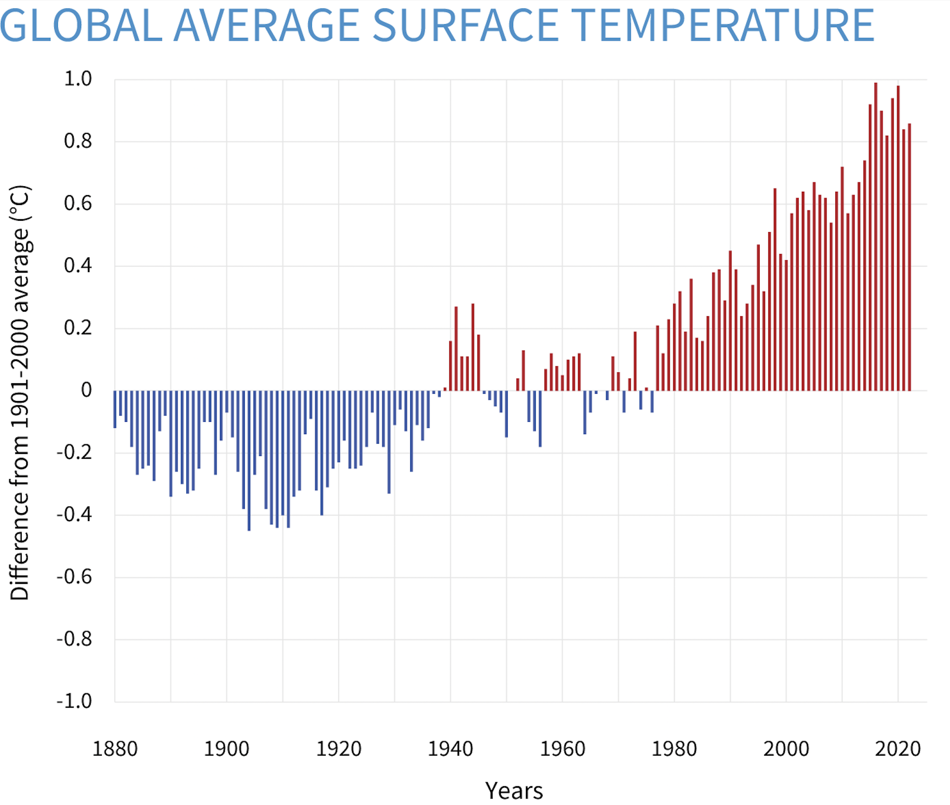
ΔΙΑΧΕΙΡΙΣΗ ΠΕΡΙΒΑΛΛΟΝΤΟΣ:
ΑΤΜΟΣΦΑΙΡΑ
Yearly surface temperature compared to the 20th-century average from 1880–2022. Blue bars indicate cooler-than-average years; red bars show warmer-than-average years. NOAA Climate.gov graph, based on data from the National Centers for Environmental Information.
Source: https://www.climate.gov

Slide 6
ΔΙΑΧΕΙΡΙΣΗ ΠΕΡΙΒΑΛΛΟΝΤΟΣ: ΑΤΜΟΣΦΑΙΡΑ
Περιβαλλοντικό πρόγραμμα ΟΗΕ: ένα πρόγραμμα που παρακολουθεί τις περιβαλλοντικές συνθήκες και, μεταξύ άλλων δραστηριοτήτων, συνεργάζεται με τον Παγκόσμιο Μετεωρολογικό Οργανισμό για τη μέτρηση των αλλαγών στο κλίμα του πλανήτη
Διακυβερνητική Επιτροπή για την Αλλαγή του Κλίματος: εξέδωσε μια έκθεση από επιστήμονες σε όλο τον κόσμο, η οποία κατέληγε στο συμπέρασμα ότι η υπερθέρμανση του πλανήτη προκαλείται αναμφίβολα από την ανθρώπινη συμπεριφορά (2013)
Φαινόμενο θερμοκηπίου και μείωσή του

Slide 7
ΔΙΑΧΕΙΡΙΣΗ ΠΕΡΙΒΑΛΛΟΝΤΟΣ: ΑΤΜΟΣΦΑΙΡΑ, Πολυμερείς διαπραγματεύσεις
Σύμβαση-πλαίσιο για Κλιματική Αλλαγή (1992): μη δεσμευτική λόγω αντιρρήσεων ΗΠΑ
Πρωτόκολλο του Κιότο (1997): σε ισχύ το 2005, επέβαλε περικοπές στηις εκπομπές διοξειδίου του άνθρακα. ΗΠΑ δεν συμμετείχαν.
Συμφωνία Παρισιού για το Κλίμα (2015): η κύρια διεθνής συμφωνία για την υπερθέρμανση του πλανήτη. Στόχος της η διατήρηση της αύξησης της παγκόσμιας θερμοκρασίας αυτόν τον αιώνα σε επίπεδα που δεν ξεπερνούν τους 2 βαθμούς Κελσίου πάνω από τα προβιομηχανικά επίπεδα. Συμμετέχουν σχεδόν όλες οι χώρες του κόσμου.

Slide 8
ΔΙΑΧΕΙΡΙΣΗ ΠΕΡΙΒΑΛΛΟΝΤΟΣ: ΟΖΟΝ
Στρώμα του όζοντος: το τμήμα της ατμόσφαιρας που φιλτράρει τις βλαβερές υπεριώδεις ακτίνες του ήλιου. Ορισμένες χημικές ουσίες που χρησιμοποιούνται στις βιομηχανικές οικονομίες διασπούν το στρώμα του όζοντος.
Πρωτόκολλο του Μόντρεαλ (1987): συμφωνία για την προστασία του στρώματος του όζοντος με την οποία τα κράτη δεσμεύτηκαν να μειώσουν και στη συνέχεια να εξαλείψουν τη χρήση χλωροφθορανθράκων (CFC). Είναι η πιο επιτυχημένη περιβαλλοντική συνθήκη μέχρι σήμερα.

